Slide 1
SİPARİŞ OTOMASYONU

Slide 2
PROJENİN ADI,AMACI VE KAPSAMI
PROJENİN ADI: MARKET OTOMASYON SİSTEMİ
PROJENİN AMACI: MÜŞTERİLERİN UYGULAMA ÜZERİNDEN ALIŞVERİŞ YAPABİLMESİ VE YÖNETİCİNİN BU SİPARİŞLERİ TAKİP ETMESİNİ SAĞLAYAN BİR SİSTEM OLUŞTURMAK.
PROJENİN KAPSAMI:

Slide 3


Kullanılan Yazılım Dilleri ve Programlar
KULLANILAN YAZILIM DİLLERİ: C#
KULLANILAN PROGRAMLAR:MICROSOFT VISUAL STUDIO 2019,MICROSOFT SQL SERVER 2019

Slide 4
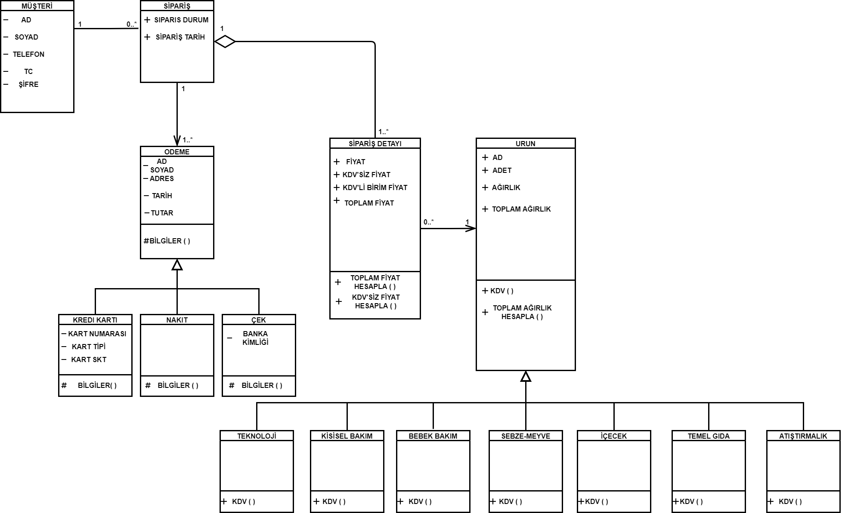
PROJENİN UML DİYAGRAMI

Slide 5
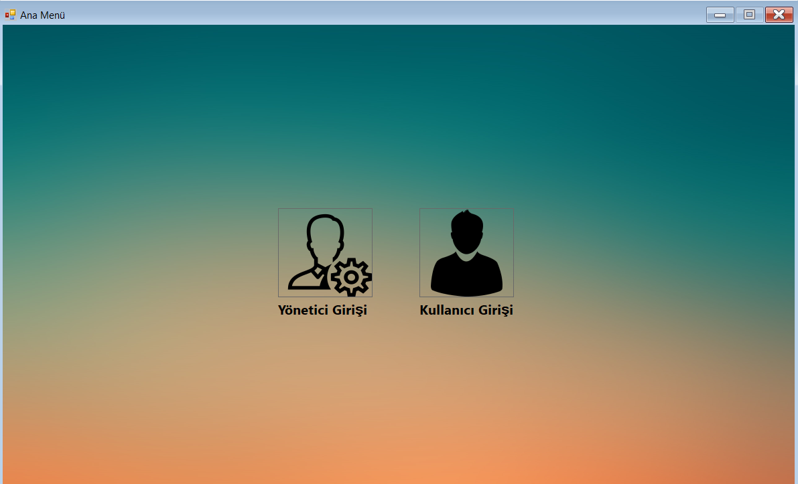
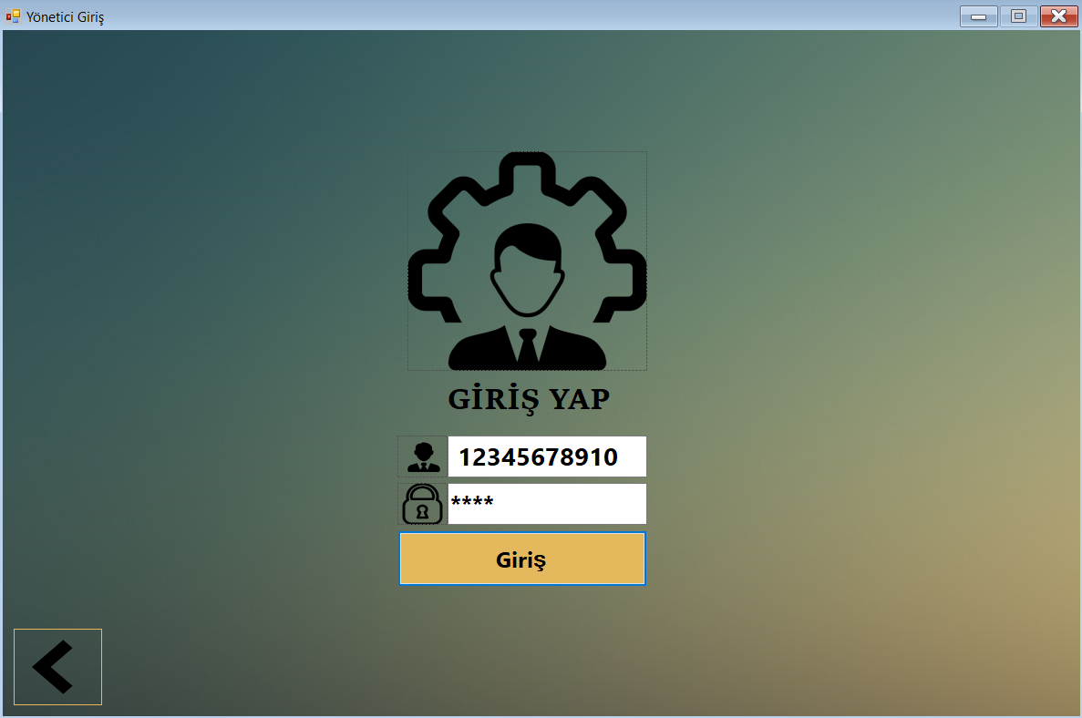
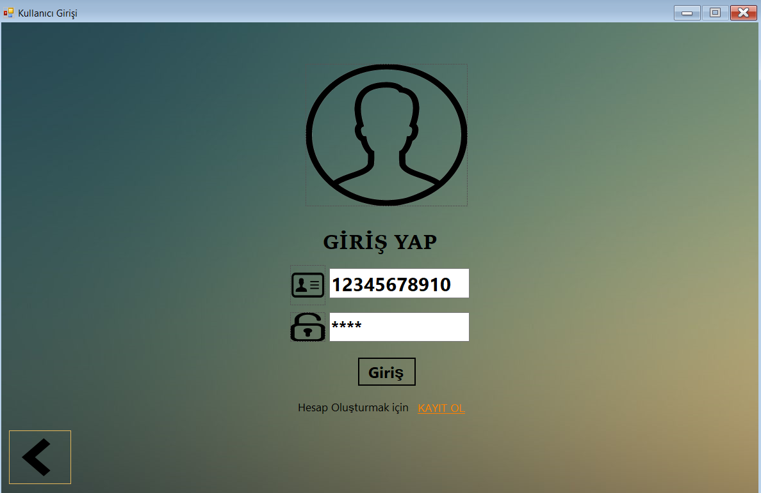

Slide 6
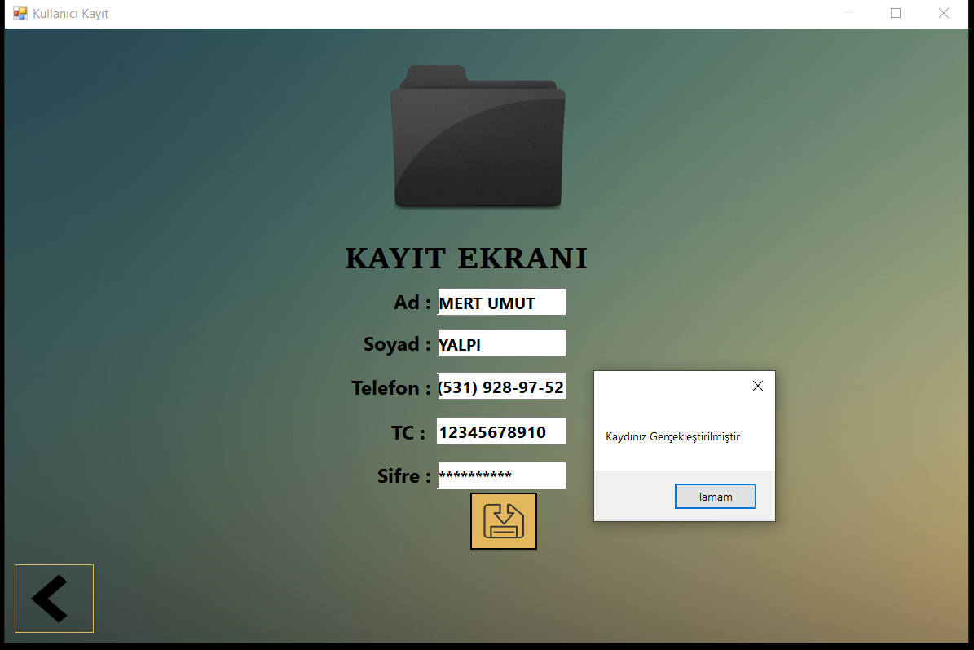
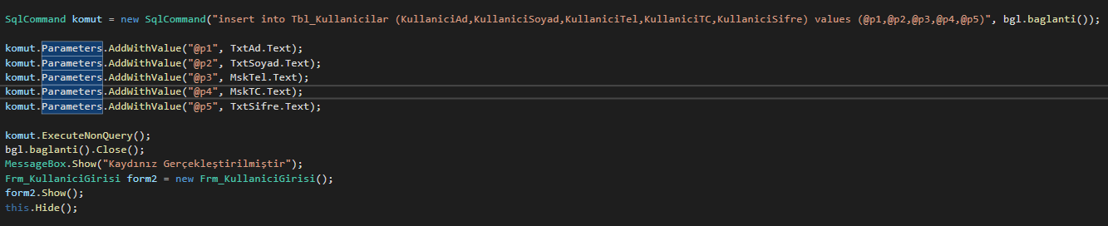
* Sisteme kayıtlı değilseniz buradan kayıt olabilirsiniz.
Kayıt ekranında alınan bilgiler SQL’ e işlenir ve sisteme kaydedilir.
Kaydedilen bu bilgiler kullanıcının sisteme giriş yapabilmesini sağlar.

Slide 7
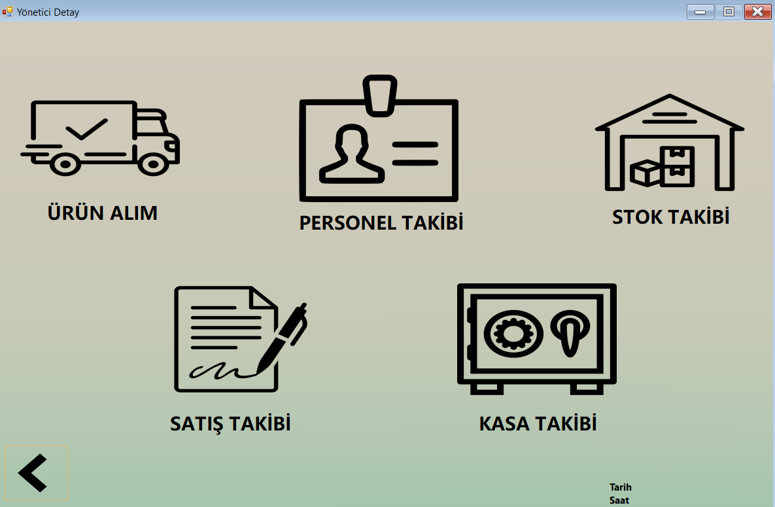
YÖNETİCİ ANA MENÜ
*Yönetici bu menü aracılığıyla 5 farklı yönetim ekranına erişebilir.

Slide 8
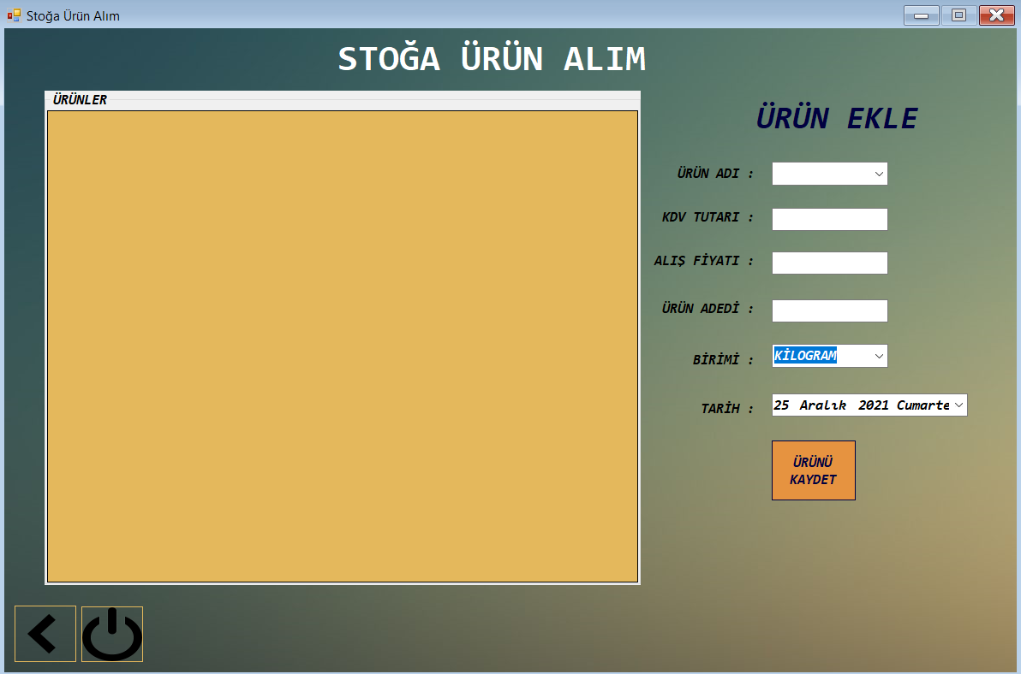
*Yeni ürün alındığında stoğa ekleme ekranı.
Butona tıklandığına ürün stoğa eklenir.
Yönetici Ana Menüsüne dönüş yapar.

Slide 9
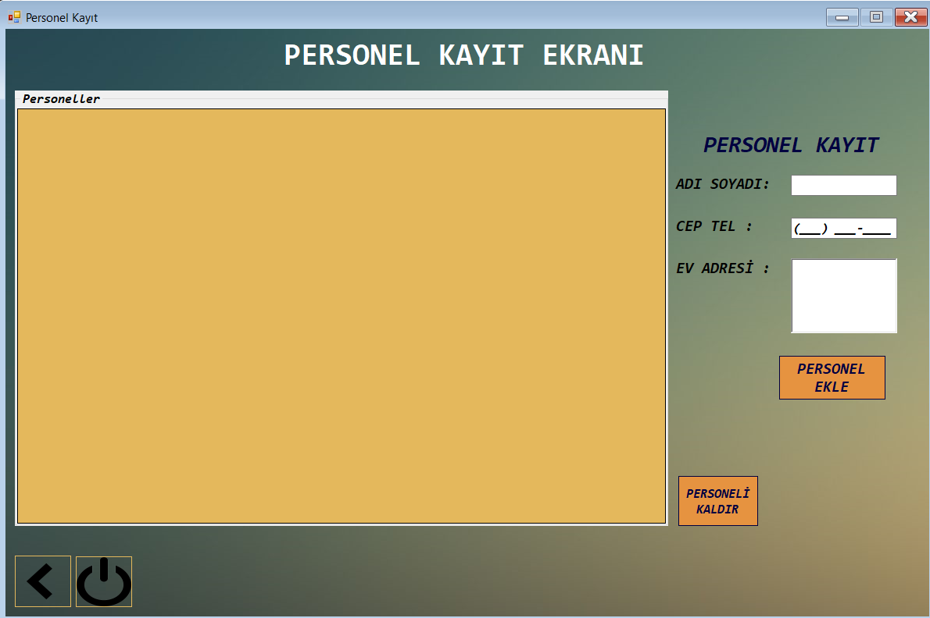
*Yeni personel alındığı zaman kayıt yapma ekranı.
Butona tıklandığında personel eklenir.
Butona tıklandığında personelin kaydı silinir.

Slide 10
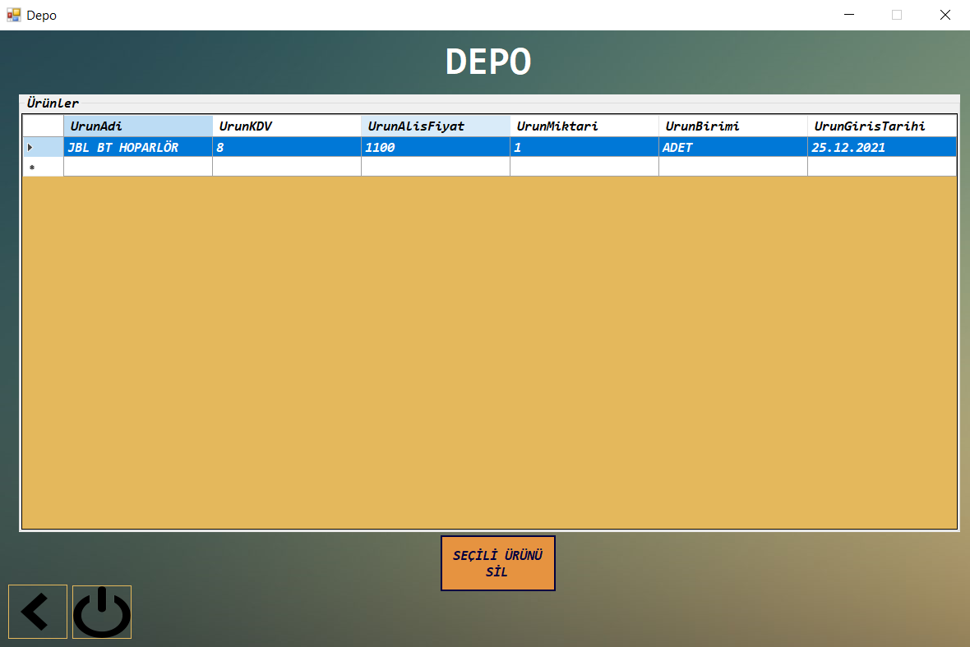
*Depodaki ürünler burada gösterilir.
Butona tıklandığında seçtiğiniz ürün silinir

Slide 11
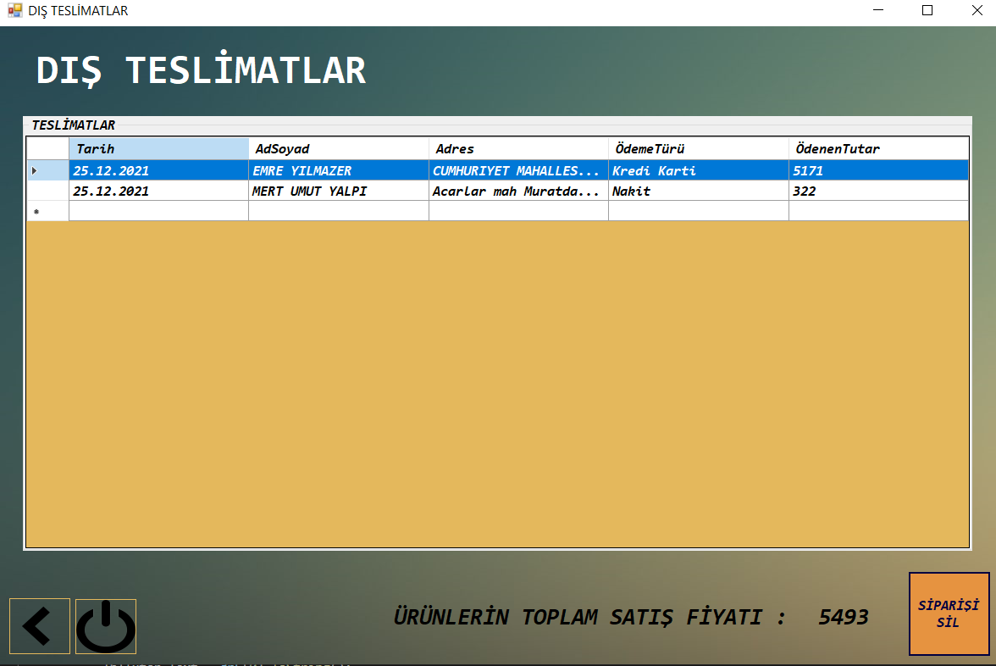
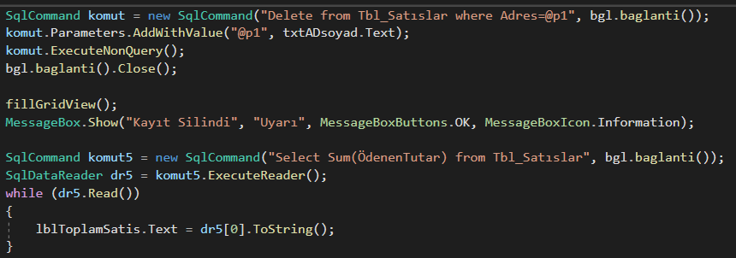
*Kullanıcı bir ürün aldığı zaman bilgiler buraya kaydedilir.
Butona tıklandığında seçilen sipariş silinir.
Sipariş silme komutu.

Slide 12
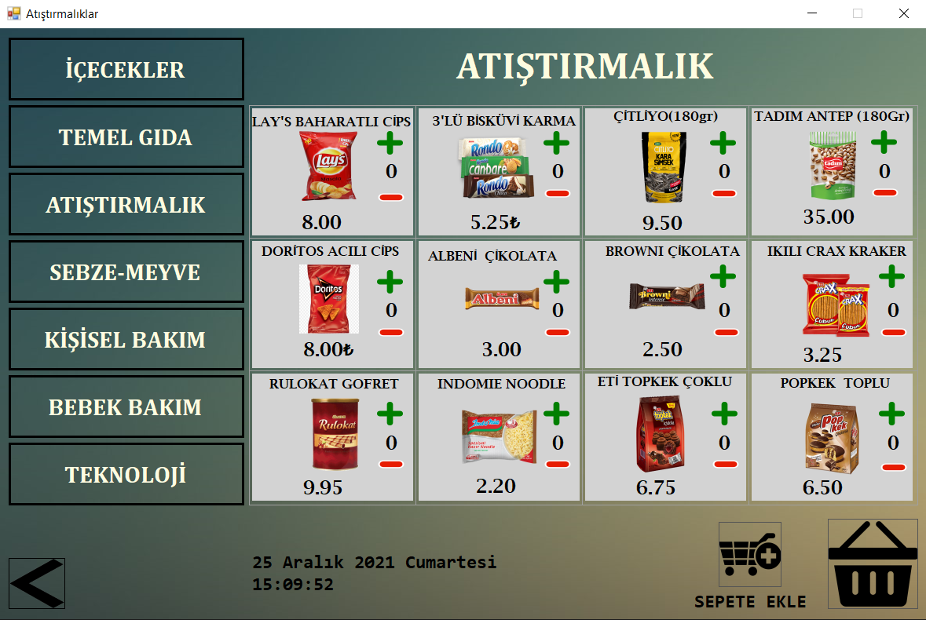
* Mağazadaki ürünler bu sayfada görüntülenir.
*Projede 8 ayrı menü bulunmaktadır.
Bu menüler butonlarla birbirine bağlı ve her menüde sepete eklemek için sepete ekle tuşuna basmak gerekmektedir.
*Projede 72 farklı ürün bulunmaktadır.
Butona tıklandığı zaman sepete gidilir.
Butona tıklandığı zaman seçilen ürünler sepete eklenir.

Slide 13
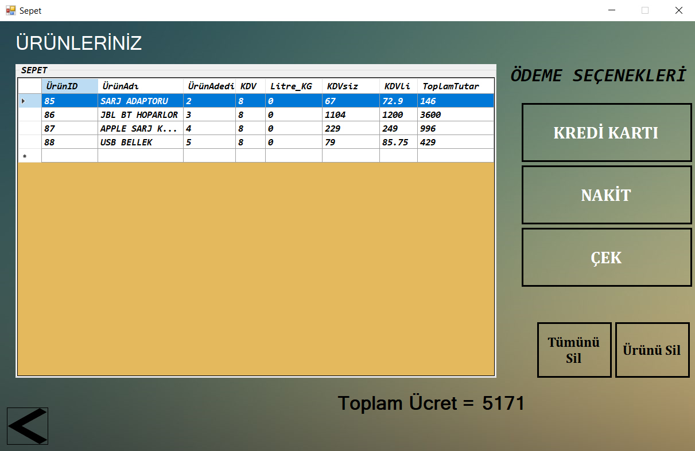
*Kullanıcı sepete git butonuna tıkladığı zaman bu ekran gelir.
*Kullanıcı 3 farklı ödeme seçeneği ile ödeme yapabilir.
*Kullanıcının sepete eklediği ürünler burada görülür.

Slide 14
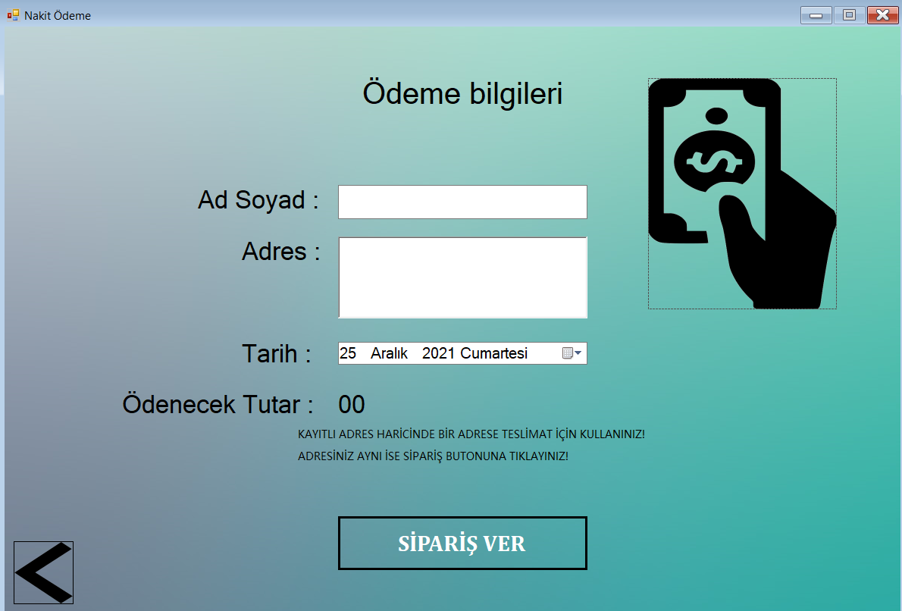
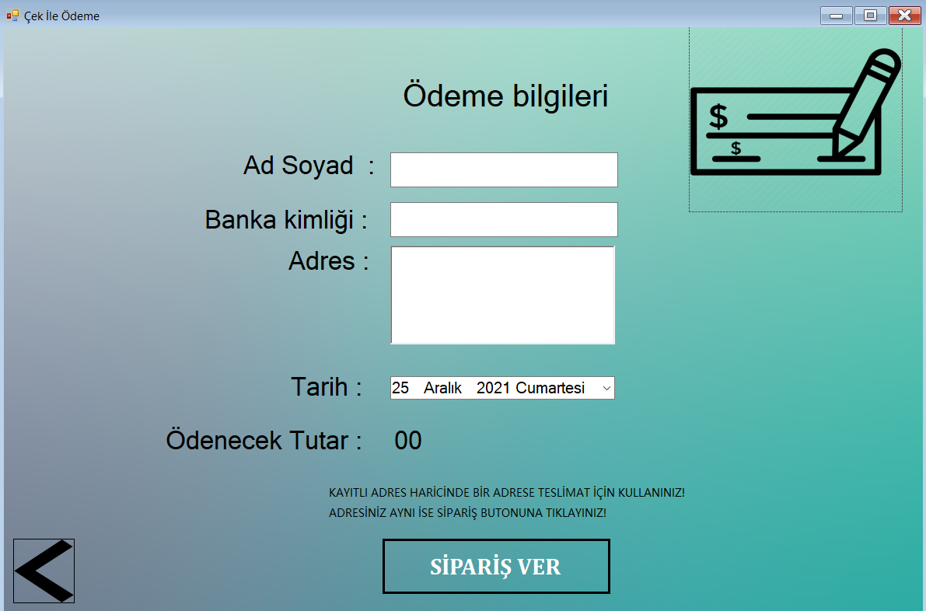
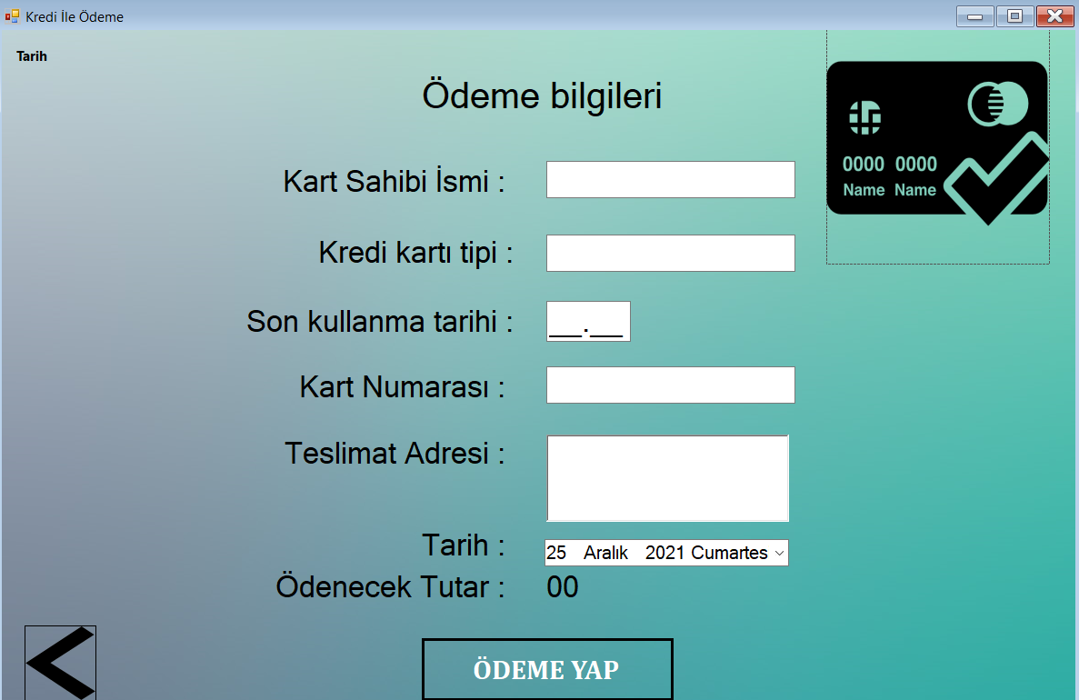
ÖDEME YÖNTEMLERİ
*Kullanıcı ödeme yöntemini buradan seçebilir.
*Projede 3 farklı ödeme yöntemi bulunmaktadır.
*Sipariş verildiğinde sipariş bilgileri yönetici sayfasından görüntülenebilir.

Slide 15
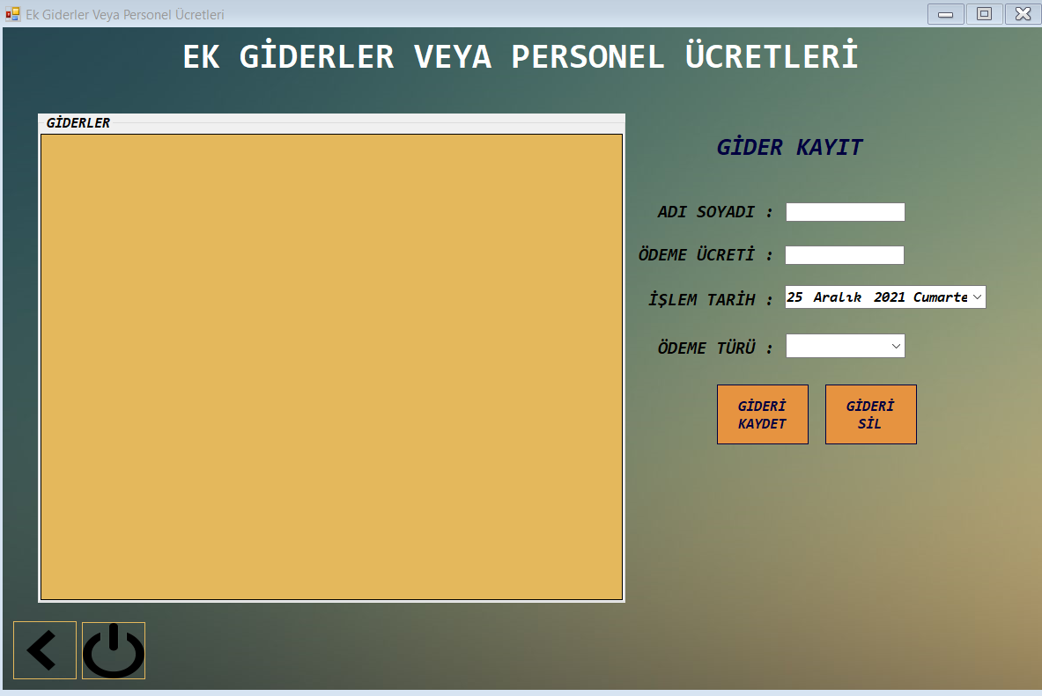
*Ek giderler ve personel ücretlerinin kontrol edildiği yönetici ekranıdır.
*Yönetici burada gideri kaydedebilir ve gider kaydını silebilir.

Slide 16
PROJE TAKIMI
*MERT UMUT YALPI -212802010
*EMRE OKUN-212803002
*HALİL YILMAZ-202802067
*SUJAAT İSMAYIL – 202802084

